Slide 1

프로그래밍의 본질
Install
코딩의 시작이자 가장 중요한 단계
천 줄 코드도 hello world 부터!
CRUD
제 아무리 큰 프로그램이라도 CRUD의 반복, 확장
Create 생성
Read 읽기
Update 수정
Delete 삭제

Slide 2
프로그래밍의 본질
3. Group
서로 연관되는 ‘것’의 집합
‘것’ : 객체, 프로그램, 함수, 데이터, 테이블 …
DB 수업에선, 이를 위해 RDB Modeling을 할 예정
4. Run / Debug

Slide 3
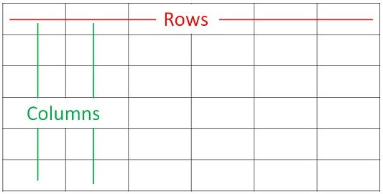
CREATE
테이블은 행과 열로 이루어져 있다.
그으면서 외우자.
가로 세로 행 열 Row Column

Slide 4
명령어
\l DB 리스트 출력
CREATE DATABASE test; test라는 DB 생성
\c test test에 연결
CREATE TABLE person ( person 이라는 table 생성
… …
)
\d 연결된 DB의 전체 테이블 확인
\d person 연결된 DB 중 person 의 컬럼 확인
* 반드시 맨 마지막에 세미콜론을 붙여줘야

Slide 5
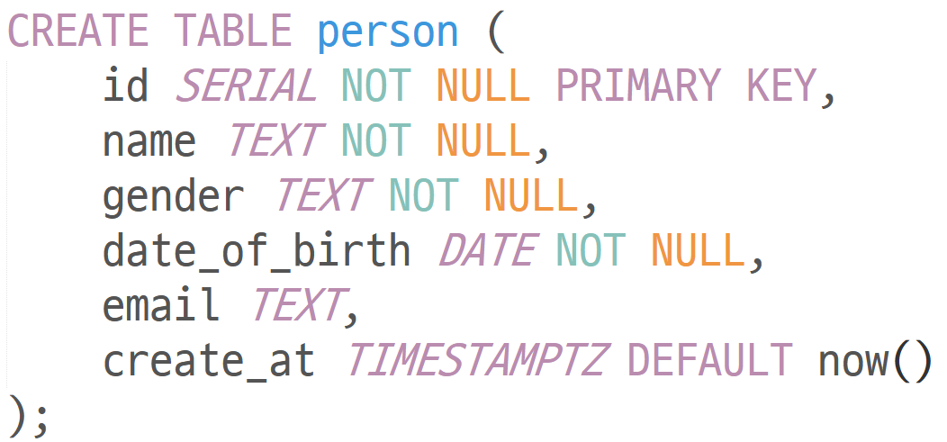

Slide 6
Postgres 주요 데이터 타입 6가지
INT : 정수
SERIAL : 시퀀스 숫자
TEXT : 문자열
BOOL: true 또는 false
DATE : 날짜
TIMESTAMPTZ: 타임존이 포함된 날짜 및 시간
만약 현재 시간이 필요하면 now()

Slide 7
READ : SELECT
테이블의 모든 내용 보기
SELECT * FROM topic; // *는 모든 컬럼 의미
열 제한
SELECT id, title, created FROM topic;
행 제한
SELECT * topic WHERE id > 1;
정렬
SELECT * FROM topic ORDER BY id;

Slide 8
UPDATE
반드시, WHERE문을 같이 써야한다!

Slide 9
DELETE , DROP
DB에선 항상 삭제하기전에,
다시 한 번 확인하는 습관을 들여야

